Slide 1
Биохимических циклы
Подготовил Сорокин Евгений

Slide 2
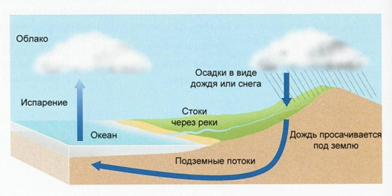
Круговорот воды в природе (гидрологический цикл) — процесс циклического перемещения воды в земной биосфере. Состоит из испарения воды, переноса паров воздушными течениями.
Постоянный обмен влагой между гидросферой, атмосферой и земной поверхностью, состоящий из процессов испарения, передвижения водяного пара в атмосфере, выпадения осадков и стока, получил название круговорота воды в природе.
Доля воды отводится из почвы, опять же, растениями.
Со временем вода возвращается в океан, чтобы продолжить круговорот.

Slide 4
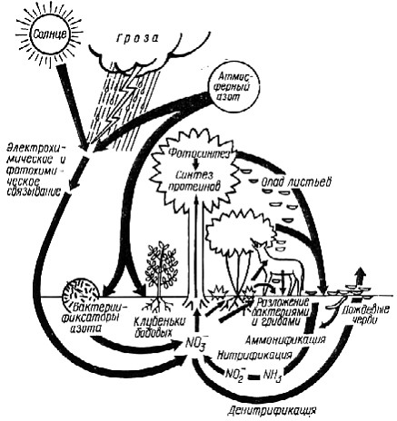
Круговорот азота — биогеохимический цикл азота. Большая его часть обусловлена действием живых существ. Очень большую роль в круговороте играют почвенные микроорганизмы, обеспечивающие азотистый обмен почвы — круговорот в почве азота, который присутствует там в виде простого вещества (газа — N₂) и ионов: нитритов (NO₂-), нитратов (NO₃-) и аммония(NH₄+). Концентрации этих ионов отражают состояние почвенных сообществ, поскольку на эти показатели влияет состояние биоты (растений, микрофлоры), состояние атмосферы, вымывание из почвы различных веществ. Они способны снижать концентрации азотсодержащих веществ, губительные для других живых организмов. Они могут переводить токсичный для живых существ аммиак в менее токсичные нитраты и в биологически инертный атмосферный азот. Таким образом, микрофлора почвы способствует поддержанию стабильности её химических показателей.

